Slide 1
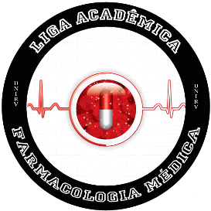
ANTIPLAQUETÁRIOS, ANTICOAGULANTES E FIBRINOLÍTICOS
Acadêmicas: Laura Alves Guimarães
Marcella Marinho

Slide 2
ANTIPLAQUETÁRIOS

Slide 3
Introdução
As plaquetas, também chamadas de trombócitos, são células sanguíneas produzidas na medula óssea e que atuam na formação de coágulos de sangue
Promovem o processo de coagulação sanguínea, a fim de impedir uma hemorragia sempre que houver necessidade
150 mil a 450 mil plaquetas por microlitro de sangue. Desse total , 70% estão localizadas na circulação e 30% estão presentes no baço.

Slide 4
Introdução
O número de plaquetas pode variar de acordo com o quadro clínico do paciente, podendo este apresentar:
Trombocitose: aumento exagerado da quantidade de plaquetas circulantes – associada a risco aumentado de trombose
Trombocitopenia: diminuição significativa dos valores normais da quantidade de plaquetas – relacionada a risco aumentado de sangramentos (hemorragias).

Slide 5
Conceitos
Hemostasia: Manter o sangue no estado fluido e livre de coágulos nos vasos normais e formar rapidamente um tampão localizado nos vasos lesionados.

Slide 6
Conceitos
Trombo: coágulo que adere a uma parede vascular
Trombo arterial: chamado também de “trombo branco", é caracterizado pela presença principalmente de plaquetas em uma trama de fibrina.
Trombo venoso: também conhecido como “trombo vermelho”, contém normalmente mais eritrócitos
Êmbolo: coágulo intravascular que flutua no sangue

Slide 7
Resposta inflamatória à lesão vascular
O traumatismo físico ao sistema vascular, inicia uma série complexa de interações entre plaquetas, células endoteliais e a cascata da coagulação.
Estas interações levam à hemostasia ou à interrupção na perda de sangue a partir de vasos sanguíneos danificados.
Inicialmente ocorre um vasoespasmo no vaso danificado para prevenir perda de sangue adicional.
A etapa seguinte envolve a formação de tampão de fibrina e plaquetas (coágulo) no local

Slide 8
Etapas
1-Plaquetas em repouso
Na ausência de lesão, as plaquetas em repouso circulam livremente, pois a sinalização química indica que o sistema vascular não está lesado
2-Adesão plaquetária
as plaquetas aderem ao colágeno do subendotélio exposto e praticamente o cobrem
3-Ativação plaquetária
Os receptores na superfície das plaquetas aderentes são ativados pelo colágeno do tecido conectivo subjacente (alteração morfológica de plaquetas e liberação de grânulos)

Slide 9
Etapas
4-Aglutinação das plaquetas
Ligação cruzada das plaquetas por liberação de substâncias
“Avalanche de aglutinação plaquetária”
5-Formação do coágulo
Hidrólise de fibrinogênio em fibrina – formação do tampão fibrina-plaquetas hemostático
6-Fibrinólise
Dissolução da rede de fibrina
Cicatrização

Slide 10
Inibidores da aglutinação plaquetária
Diminuem a formação ou a ação dos sinais químicos promotores da aglutinação
inibem a ciclo-oxigenase-1 (COX-1 ) ou
bloqueiam os receptores de GP IIb/IIIa ou ADP
Interferindo, assim, no sinal que promove a aglutinação plaquetária

Slide 11
Inibidores da aglutinação plaquetária
1- Ácido acetilsalicílico (AAS)
Inibe a síntese do tromboxano (bloqueio da TX sintetase – reação irreversível)
Inibe a COX-1
Usado no tratamento profilático da isquemia cerebral transitória, para reduzir a incidência de infartos do miocárdio
A dosagem varia de 50 a 325 mg, sendo determinada pelos efeitos adversos
Dosagens mais altas de AAS aumentam a toxicidade

Slide 12
Ácido acetilsalicílico
Início de ação: ocorre entre 20 e 30 minutos
Os efeitos colaterais maiores são os gastrointestinais: irritação da mucosa gástrica e sangramento digestivo
Outras: hipersensibilidade - broncoespasmo, asma, rinite, urticária e outras manifestações cutâneas

Slide 13
Derivados da tienopiridina
Ticlopidina
Clopidogrel
Mecanismo de ação: inibem irreversivelmente a ligação do ADP aos seus receptores nas plaquetas e, assim, inibem a ativação dos receptores necessários para que as plaquetas se liguem ao fibrinogênio e umas às outras

Slide 14
Derivados da tienopiridina
1-Ticlopidina
Usos terapêuticos:
prevenção de eventos vasculares cerebrais
prevenção de eventos cardíacos em pacientes com angina instável
pacientes submetidos a angioplastia
Efeitos adversos:
náuseas, vômitos, diarreia
neutropenia grave (~2% dos pacientes)
trombocitopenia

Slide 15
Ticlopidina
Administração oral: 250 mg duas vezes por dia confere boa absorção
Pró-fármaco: para exercer sua ação antiagregante deve ser previamente metabolizado no fígado (citocromo P450), onde se transforma rapidamente, aparecendo seus metabólitos no plasma em duas a três horas após sua administração.

Slide 16
Clopidogrel
Estreitamente relacionado com a ticlopidina
Vantagem em relação à ticlopidina – maior tolerabilidade gastrointestinal e menor risco de neutropenia e trombocitopenia
Reduz taxa de AVC, IM
Uso indicado após angioplastia (conjuntamente com o ácido acetilsalicílico)

Slide 17
Clopidogrel
Dose diária recomendada é de 75 mg
Atinge efeito significativo em dois a três dias
Efeitos adversos:
Dor abdominal
Dispepsia
Gastrite
Prisão de ventre
Diarreia
Alterações na pele
Hemorragia

Slide 18
ANTICOAGULANTES

Slide 20
Anticoagulantes
Medicamentos que impedem a formação de coágulos no sangue, porque bloqueiam a ação de substâncias que fazem a coagulação.
Permitem que o sangue se mantenha sempre líquido dentro dos vasos e possa circular livremente
Recomendados para pessoas que sofreram doenças provocadas por coágulos ou que tenham maior risco de as desenvolver.
Heparina, Varfarina e Xarelto

Slide 21
Uso clínico
1- Trombose venosa profunda (por exemplo, no período
perioperatório);
2- Embolia pulmonar;
3- Trombose e embolização em pacientes com fibrilação atrial;
4- Trombose em próteses valvulares cardíacas;
5- Coagulação em circulação extracorpórea (por exemplo durante a hemodiálise);
6- Infarto do miocárdio em pacientes com angina instável

Slide 22
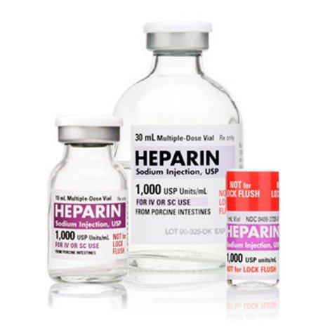
Heparina
Preparado extraído da mucosa intestinal
de suínos e pulmões de bovinos
Uso clínico:
Profilaxia e tratamento de trombose venosa profunda em pacientes submetidos à cirurgia
Tratamento de tromboembolismo pulmonar, angina instável, IAM
Durante realização de angioplastia coronariana
Não atravessa a membrana transplacentária – não teratogênica

Slide 23
Heparina
Mecanismo de ação:
Catalisar reação entre a antitrombina (AT) e a trombina → impedir formação de fibrina. Acelera em 1000x a reação.
• Heparina não fracionada (UFH);
• Heparina de baixo peso molecular (LMWH)
• Fondaparinux* (pentassacarídeo sintético)
Atuam como cofator para reação AT-protease sem ser consumida. Após processo é liberada intacta para ligar-se novamente.

Slide 25
Heparina não fracionada
A dose deve ser determinada individualmente e por patologias
Deve ser administrada de forma parenteral
Administração IV: efeito anticoagulante imediato
Administração SC: intervalo de 2 h para o início da ação da droga
DEVE-SE EVITAR A ADMINISTRAÇÃO IM (hematoma)
Não é secretada no leite materno e não atravessa a placenta
Sua ação é interrompida pela captação e metabolização pelo sistema retículo-endotelial e fígado e excreção renal da droga.
Metabólitos inativos são excretados na urina.
Insuficiência renal prolonga T1⁄2

Slide 26
Heparina de baixo peso molecular
Inibe fator Xa, com mesmos efeitos sobre a trombina
Enoxaparina, dalteparina e tinzaparina
Eficácia igual; >biodisponibilidade e <frequência de administração
Utilizada em esquemas fixos com menor monitoramento

Slide 29
Efeitos adversos
Hemorragias
• Sulfato de PROTAMINA (neutralizador)
• Infundido lentamente, este último fármaco se combina ionicamente com a heparina para formar um complexo 1:1 estável e inativo
Entre 1-4% dos pacientes pode ocorrer trombocitopenia induzida
por heparina (TIH) por uso de UFH:
• TIH –estado hipercoagulável sistêmico em pacientes tratados com UFH por um período mínimo de 7 dias. Pacientes cirúrgicos correm >risco.
•Maior risco em UFH de origem bovina, em comparação com a suína, sendo mais baixo naqueles tratados exclusivamente com HBPM.
Equimoses, reações febris e alérgicas. A longo prazo: osteoporose e fraturas espontâneas

Slide 30
Contraindicações
Hipersensibilidade ao fármaco
Sangramento ativo
Hemofilia
Púrpura
Hipertensão grave
Tuberculose ativa
Endocardite infecciosa
Grávidas – somente com indicação
Doença hepática ou renal avançada
Recentemente submetido a cirurgia cerebral, medula espinal, olho, punção lombar

Slide 31
Inibidores orais diretos do Xa
Em fase clínica de desenvolvimento
Administrados em doses fixas e não necessitam monitoração.
Início da ação rápido. T1/2 10h
Rivaroxabana e Apixabana

Slide 32
Inibidores Parenterais diretos da trombina
Mecanismo de Ação: ação por ligação direta ao sítio ativo a trombina
Hirudinas (+antigo). Não se utiliza mais no Brasil
• Derivado da saliva do Hirudo medicinalis
• Derivados semissintéticos: bivalirudina e Lepirudina
• Adm IV; T1⁄2 25-80min
• Excreção renal: cautela em caso de comprometimento renal
• Pacientes desenvolvem Anticorpos contra complexo trombina-lepirudina (mais um exposição-Anafilaxia)
Argatrobana: T1/2 curta;
• Depuração pouco afetada por alteração renal, mas dependente de função hepática
• Administração IV – efeito imediato

Slide 33
Inibidores Orais Diretos da Trombina
Mesilato de etexilato de dabigatrana: inibidor direto da trombina, potente, competitivo e reversível
Farmacocinética e biodisponibilidade previsíveis – doses fixas, resposta previsível
Sem necessidade de monitoramento
Diminui risco de AVE e embolia sistêmica.
Administração VO -> dabigatrana. T1/2 12-17h
Comprometimento renal (ajuste de dose) – Evitar
Efeitos adversos: sangramento (GI); Não há antídoto
Vantagem sobre varfarina

Slide 34
Anticoagulantes cumarínicos: Varfarina
Varfarina (Marevan): molécula semelhante à vitamina K
Vitamina K – essencial para produção dos fatores II, VII, IX, X e proteínas C e S.
Diminui 50% síntese dos fatores
Com a disponibilização das HBMMs e antiplaquetários - uso dos antagonistas da vitamina K diminuído

Slide 35
Varfarina
VO 100%
Início do efeito terapêutico: 8-36h. Aguardar degradação dos fatores já sintetizados
Inibição depende do T1/2 dos fatores: VII (6h); IX (24h); X (40h); II (60h)
Excreção urinária: metabólitos inativos
Dose baseada no “Tempo de protrombina”
5 -7 mg/dia
Ligação importante com proteínas plasmáticas (99%)
Interação medicamentosa

Slide 36
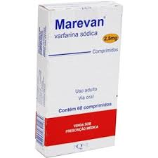
Varfarina
Efeitos adversos:
Hemorragia
Contraindicado na gravidez
Risco de aborto e anomalias fetais
alterações no SNC
Baixa margem de segurança
Testes sanguíneos para otimizar a dose
Antídoto - vitamina K

Slide 37
FIBRINOLÍTICOS

Slide 38
Fibrinolíticos
Catalisam formação da serinaprotease, plasmina, a partir do plasminogênio.
São os fármacos utilizados para dissolver os trombos sanguíneos.
Estimulam a conversão do plasminogênio inativo presente no sangue, em plasmina ativa (enzima que degrada a fibrina a proteína fibrilhar que forma o trombo)

Slide 39
Estreptoquinase
Derivado de culturas de Streptococcus β-hemolítico
Mecanismo de ação: catalisa ativação do plasminogênio
Pode ser associada à uroquinase (produzida pelos rins), que converte diretamente o plasminogênio em plasmina.
Baixo custo (mais utilizado nos hospitais do Brasil)
Uso: IAM e tromboembolismo pulmonar maciço.

Slide 40
Anistreplase
Associação do plasminogênio à estreptquinase
Administração IV - libera complexo ativado
> seletividade e > atividade trombolítica

Slide 41
Inibidores da anticoagulação e da fibrinólise
Protamina
• Antagonista químico da heparina.
• Forma complexo com heparina
• IV - reverte efeitos da heparina em situações de hemorragia potencialmente fatal ou de grande excesso de heparina
• Ativa contra as grandes moléculas de heparina na heparina não fracionada e pode reverter parcialmente as heparinas de baixo peso molecular, porém é inativa contra o fondaparinux.

Slide 42
Inibidores da anticoagulação e da fibrinólise
Aprotinina
• Inibidor de serinaproteases, plasmina, t-PA e trombina.
• Estabilização do coágulo - ao inibir a fibrinólise.
• Inibição da trombina pode promover a atividade das plaquetas ao impedir a hiperestimulação plaquetária.

Slide 43
Inibidores da anticoagulação e da fibrinólise
Análogos da lisina
Ácido aminocapróico: inibe competitivamente a ativação do plasminogênio. Absorção VO e excreção renal. Dose de 6g 4x/dia
•Contraindicado: coagulação intravascular disseminada ou sangramento geniturinário.
Ácido tranexâmico: análogo do anterior com as mesmas propriedades. Liga-se ao plasminogênio e à plasmina, inibindo-os.

Slide 44
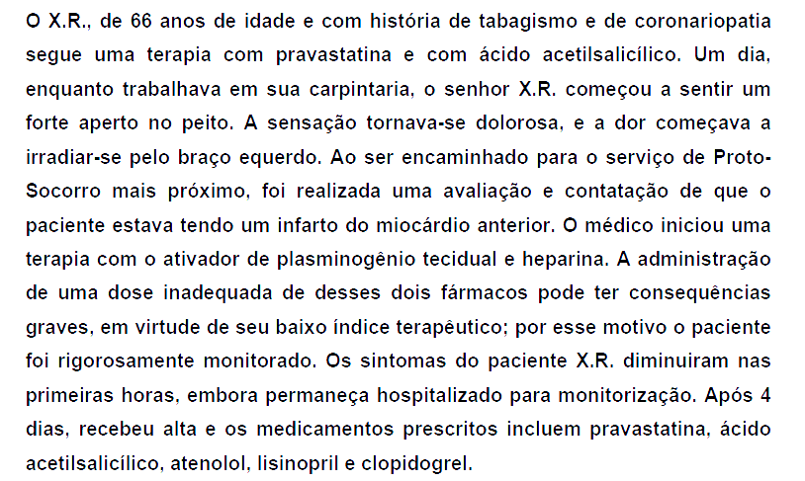
Caso clínico

Slide 45
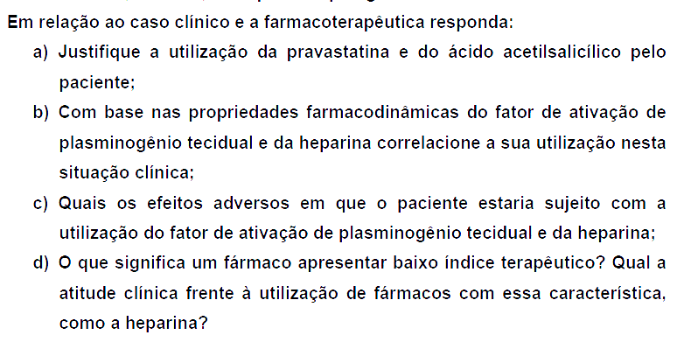

Slide 46
RESPOSTA LETRA A
A pravastatina é um fármaco anti-dislipidêmico capaz de reduzir o nível de colesterol através da inibição da enzima HMG-Coa redutase e o ácido acetilsalicílico é um fármaco com ação antiplaquetária que impede a formação de tromboa. Tal associação auxilia na profilaxia da aterosclerose coronariana

Slide 47
RESPOSTA LETRA B
O fato de ativador do plaminogênio tecidual ao se ligar aos trombos recém-formados com alta afinidade resulta no processo de fibrinólise no local do trombo sendo indicado por essa propriedade no infarto do miocárdio. A heparina, um agente anticoagulante injetável, ao inibir a hemostasia secundária através da inativação não-seletiva da trombina, do fator Xa, fator Ixa, fator Xia e fator XIIa sendo desta forma útil na prevenção da embolia sistêmica associada ao infarto do miocárdio.

Slide 48
RESPOSTA LETRA C
A utilização destes fármacos pode ocasionar como efeito adverso como arritmias cardíacas, síndrome da embolia, hemorragia gastrintestinal, hemorragia intracraniana e reações alérgicas relacionadas à administração do fator de ativação de plasminogênio tecidual; além de hemorragia e trombocitopenia induzida por heparina, hipersensibilidade incluindo reações anafiláticas associadas ao uso de heparina

Slide 49
RESPOSTA LETRA D
O índice terapêutico de um fármaco é uma relação entre a dose letal em 50% da população e a dose eficaz em 50% da população; representa um número que quantifica a margem de segurança relativa de um fármaco numa população. Um fármaco de baixo valor de índice terapêutico, como a heparina deve-se ter cautela e monitorização do tempo de protrombina parcial a fim de evitar o risco de sangramento significativo, já que a dose capaz de causar toxicidade é próxima da dose eficaz

Slide 50
Referências bibliográficas
Goodman – 10 ª edição
Farmacologia ilustrada – Clark – 5ª edição

